Slide 1

Sproget
i en akademisk opgave

Slide 2

Ikke personligt ☹
Jeg vil nu analysere…
Følgende analyse har til formål at…
Min egen mening er at
De historiske kilder er enige om…
Det jeg har lært i denne opgave
Konklusionen på denne opgaves undersøgelse…

Slide 3
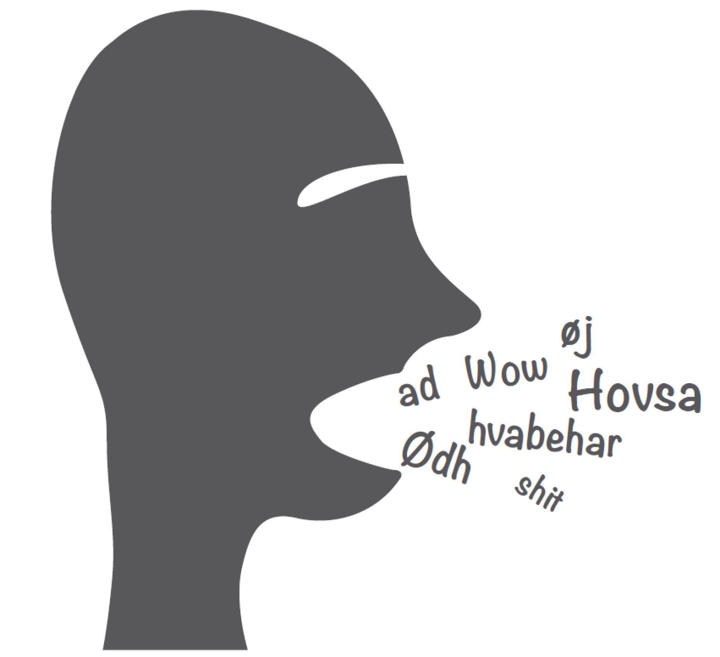
Ingen slang eller talesprog
De soldater som der altså døde…
Derfor blev kongen på en måde lidt pissed…

Slide 4
Fagtermer og korrekte angivelser
Egenavne
Forfattere
Historiske personer
Geografiske steder
Bygninger
Organisationer
Foreninger
Tjek stavning på alle slags navne!
Brug fagsproget fra fagene

Slide 5
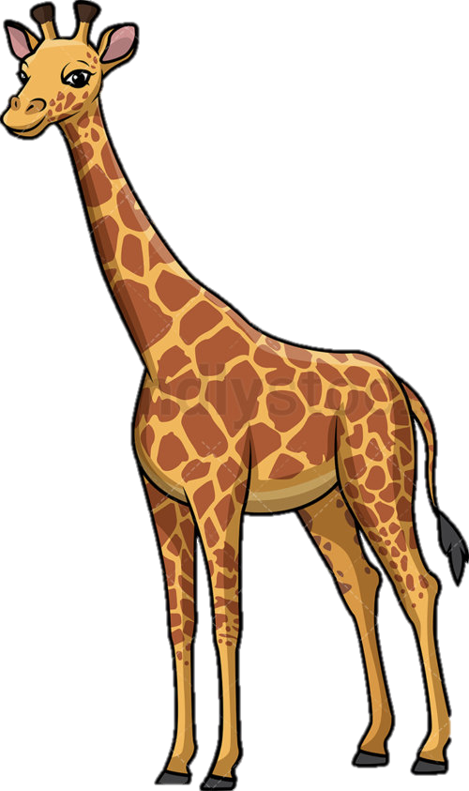
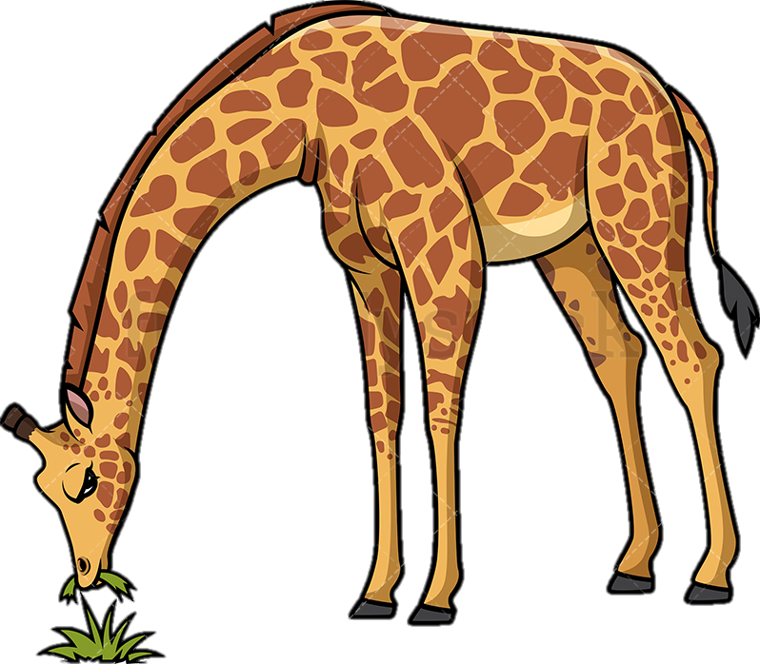
Indledning og konklusion
Giraffen
Konklusion
Indledning
Højt perspektiv
Problembehandling/analyse
Ned i detaljerne
Afslutning
Højt perspektiv

Slide 6
Redegørelse
Husk kildeangivelser!
Objektivt sprog
Citér kun helt centrale sætninger – fx hvis der er forskellige udlægninger.

